Slide 1
Weekly Report
2021.10.22
Hongsik Kim
Mobile & Network Intelligence Laboratory

Slide 2
WPCN: Paper
Implementation: WPCN-UAV

Slide 3
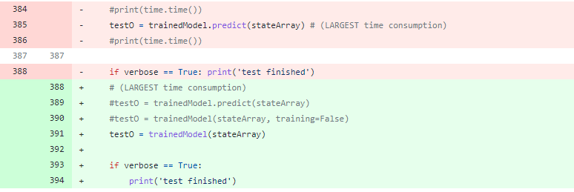
Current Status
실행 시간 축소
Model test 부분의 함수를 다음과 같이 수정
결과: Time slot 당 18sec -> 2.5sec으로 감소 (약 7배의 속도 향상)
10 episode 당 3분 (시간당 200 episode) 에서 50 episode 당 2~3분 (시간당 1000~1500 episode) 로 향상

Slide 4
Current Status
실험 진행
QTable_rate를 0.75, 0.25, 0.2로 서로 다르게 지정
실험 환경이 비교적 간단한, UAV가 1개일 때로 실험
QTable_rate | Episodes | 실험일
0.75 | 950 | 2021. 10. 21.
0.25 | 1,500 | 2021. 10. 21.
0.2 | 3,000 | 2021. 10. 22.

Slide 5
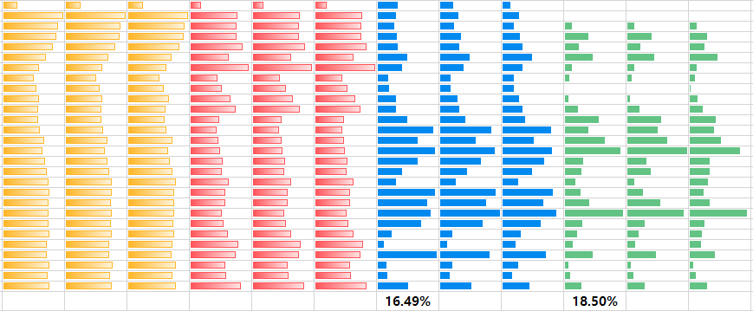
Current Status
실험: QTable_rate=0.75, Episodes=950
Train loss
(last 1/3/5)
Valid loss
(last 1/3/5)
Train Acc
(last 1/3/5)
Valid Acc
(last 1/3/5)
Episode 0
Episode 100
Episode 950
(MAX)
(MAX)

Slide 6
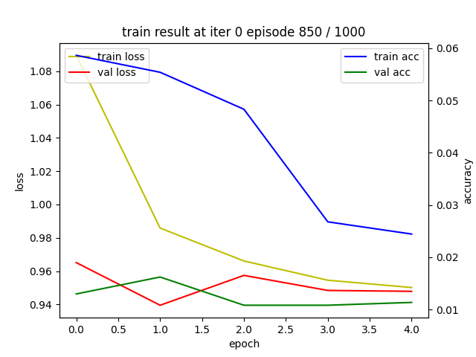
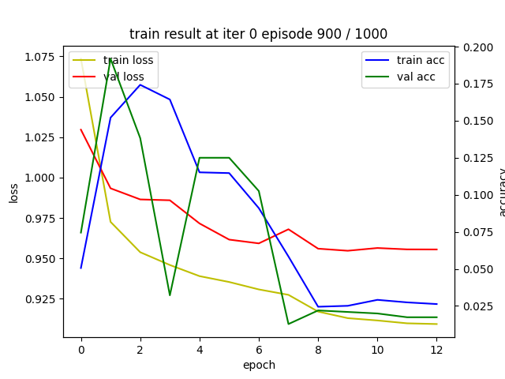
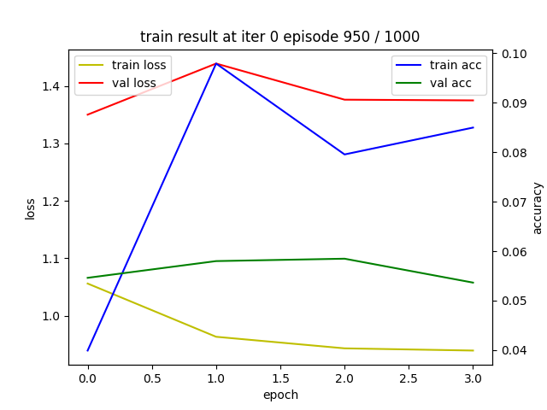
Current Status
실험: QTable_rate=0.75, Episodes=950
Episode 850, 900, 950일 때의 그래프

Slide 7
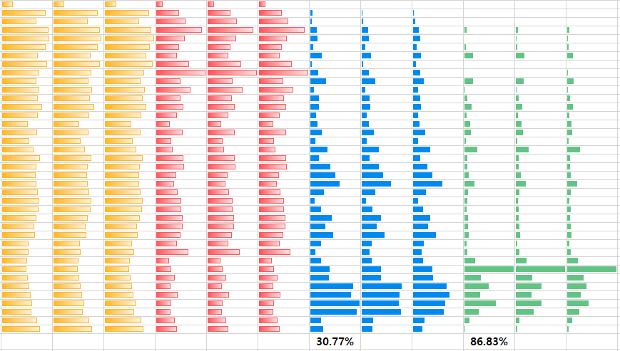
Current Status
실험: QTable_rate=0.25, Episodes=1,500
Train loss
(last 1/3/5)
Valid loss
(last 1/3/5)
Train Acc
(last 1/3/5)
Valid Acc
(last 1/3/5)
Episode 0
Episode 100
Episode 1,500
(MAX)
(MAX)

Slide 8
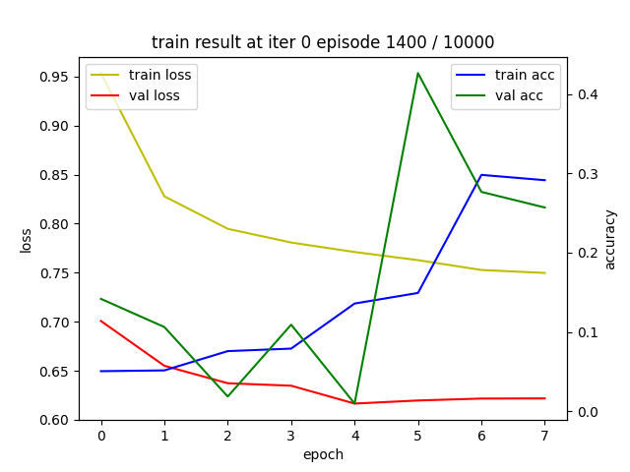
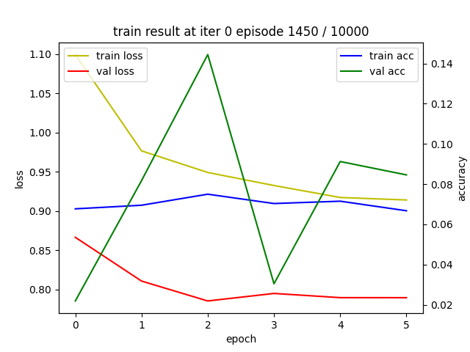
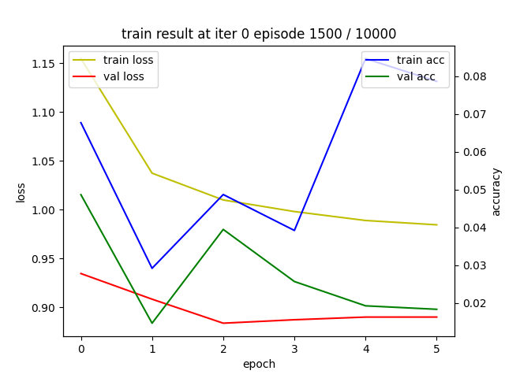
Current Status
실험: QTable_rate=0.25, Episodes=1,500
Episode 1400, 1450, 1500일 때의 그래프

Slide 9
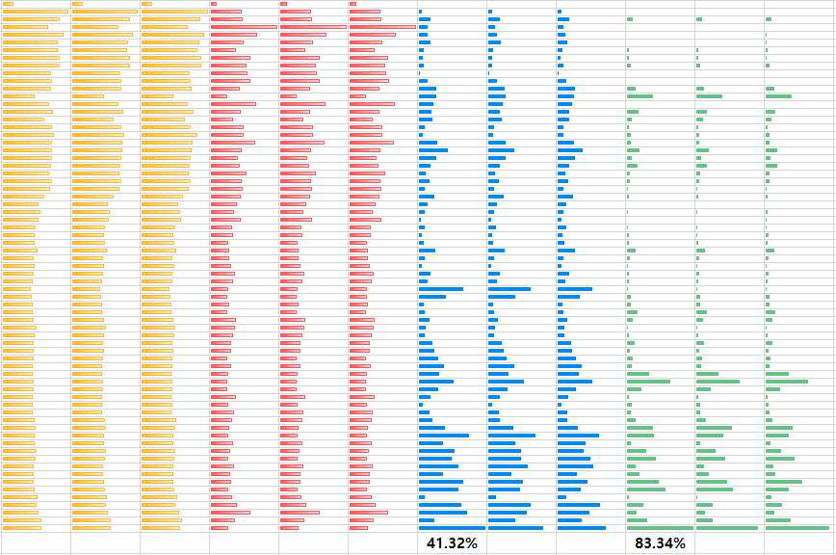
Current Status
실험: QTable_rate=0.2, Episodes=3,000
Train loss
(last 1/3/5)
Valid loss
(last 1/3/5)
Train Acc
(last 1/3/5)
Valid Acc
(last 1/3/5)
Episode 0
Episode 100
(MAX)
Episode 3000

Slide 10
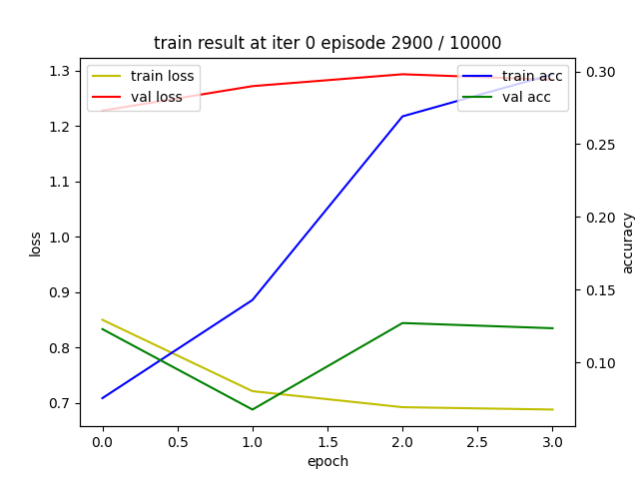
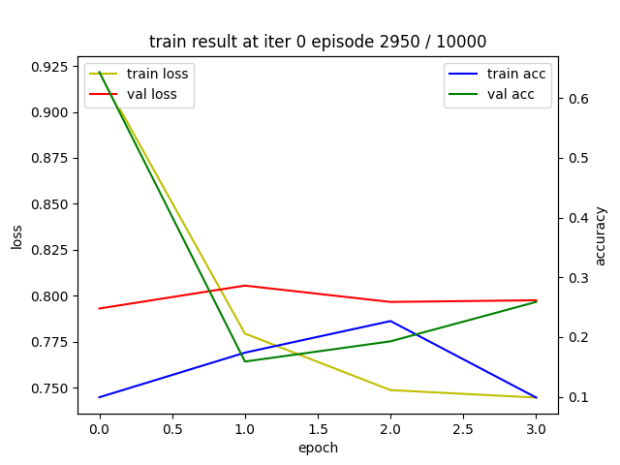
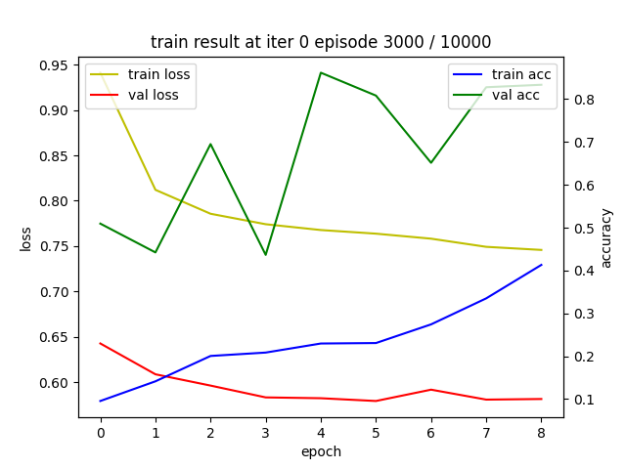
Current Status
실험: QTable_rate=0.2, Episodes=3,000
Episode 2900, 2950, 3000일 때의 그래프

Slide 11
Current Status
향후 계획
실험 parameter를 변경하여 실험
UAV의 개수가 여러 개일 때에 대해서 실험

Slide 12
Github
https://github.com/WannaBeSuperteur/2020/tree/master/WPCN

